Slide 1
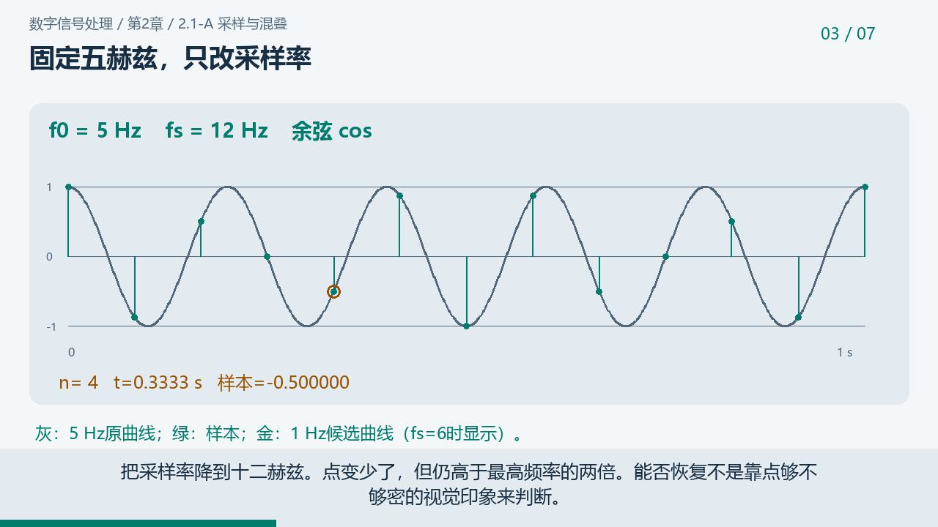
2.1 采样与混叠
为什么 5 Hz 会采成“1 Hz”？
先预测，再观看微课，最后运行参数实验。
Notes:
来源：课程网站/ch2/2.1-sampling.qmd；微课2.1-sampling的原创封面与学生任务。此导学样板配套已有讲义，不替代完整章节课件。

Slide 2
先预测，再改变采样率
固定 5 Hz 余弦
分别按 20、12、6 Hz 采样，记录样本的变化。
固定 10 Hz 采样率
将原信号在正弦与余弦之间切换，先写下预测。
实验记录：参数、图像、解释，以及实际使用的软件环境。
Notes:
来源：课程网站/microlectures/2.1-sampling/student-task.md，第1、5项。课堂先让学生作答，再运行网页参数实验。

Slide 3
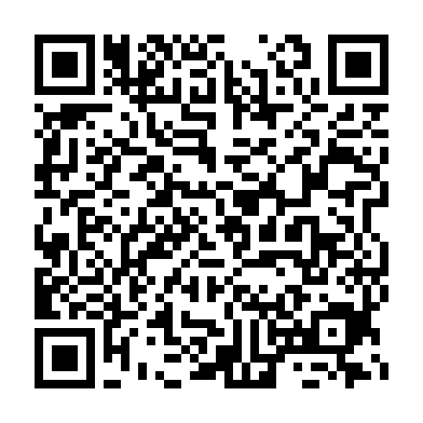
课后微课与实验
采样与混叠
约 5 分 09 秒中文讲解
网页参数实验与自测
MATLAB / Python 实验代码
点击观看微课
扫描二维码进入课程页面
SpaitLab · 数字信号处理
Notes:
固定微课页面：https://spaitlab.github.io/Digital-Signal-Processing-Course/microlectures/2.1-sampling/；视频托管于Google Drive。页面提供网盘打开入口，访问效果取决于网络和分享权限。

